Slide 2


la mère

Slide 3

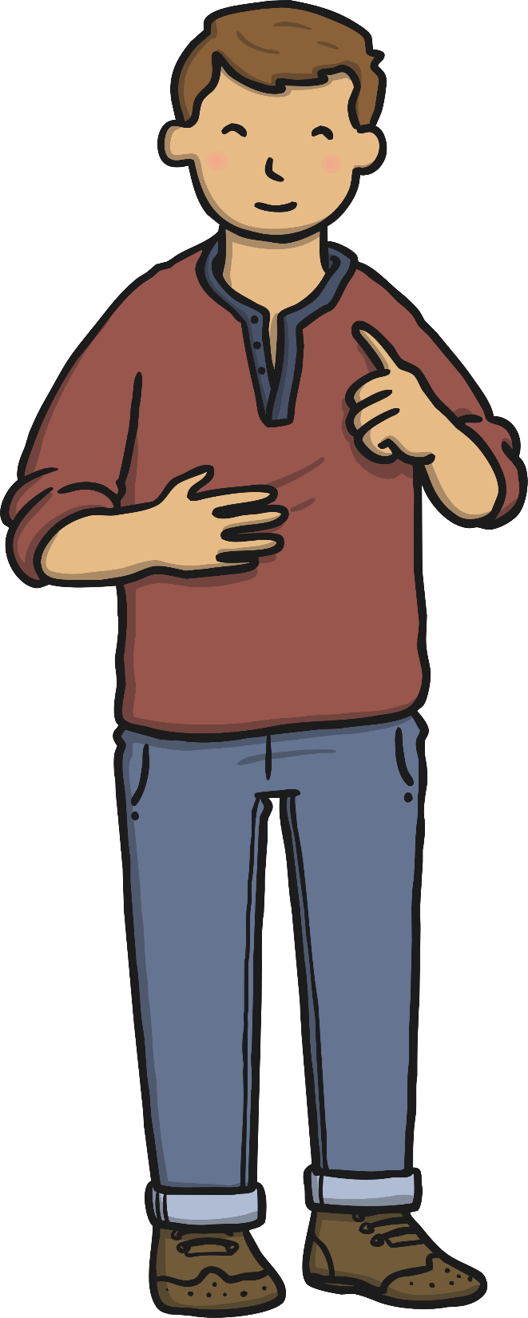
le père

Slide 4

les parents

Slide 5
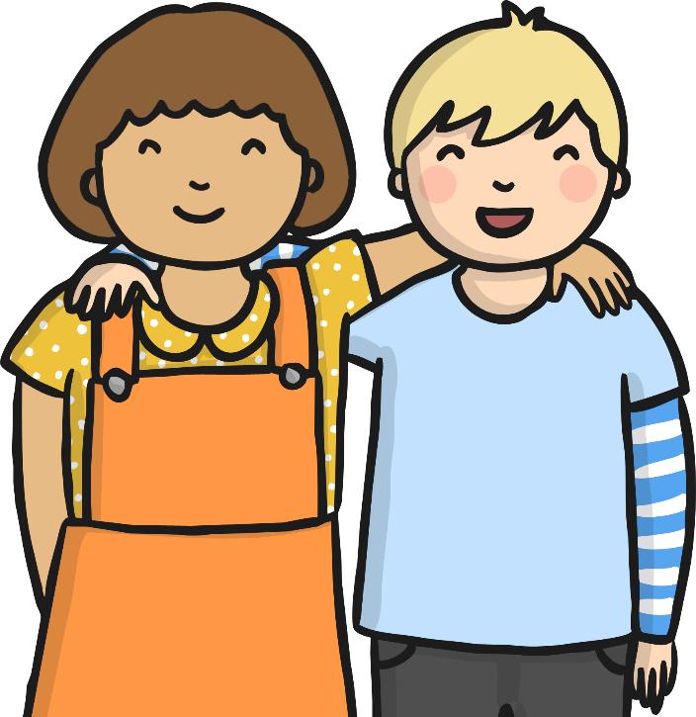
le frère
la soeur

Slide 6

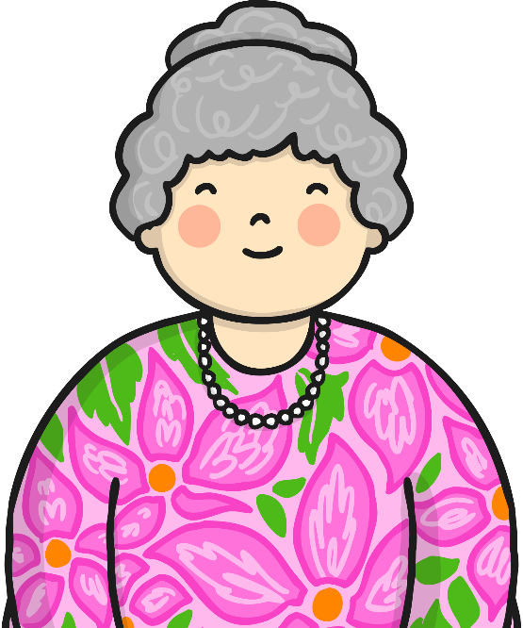
la grand-mère

Slide 7

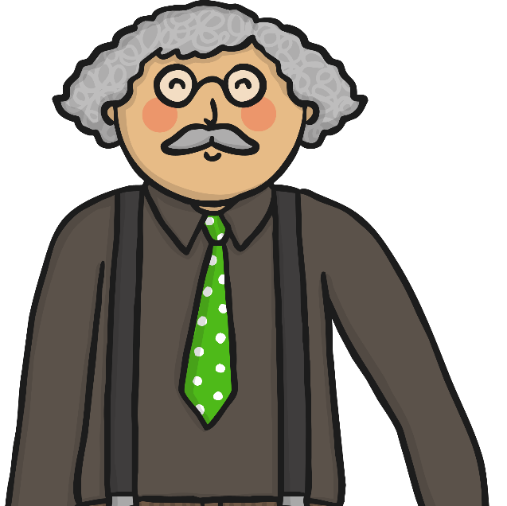
le grand-père

Slide 8
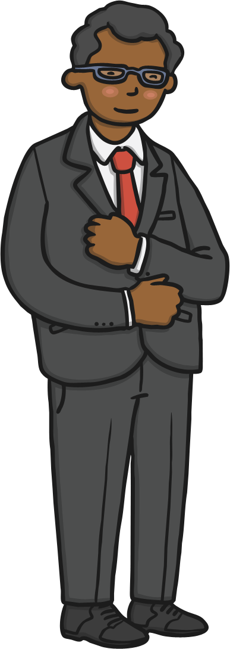
l’oncle

Slide 9
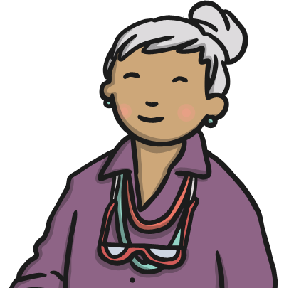
la tante

Slide 10
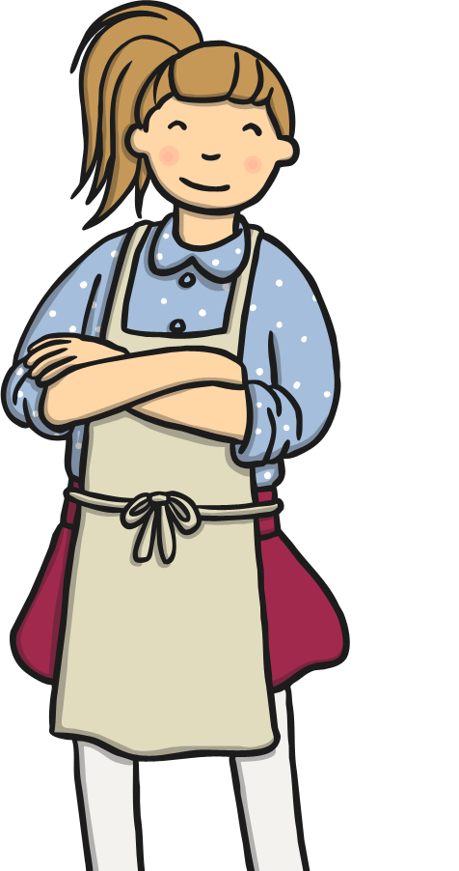
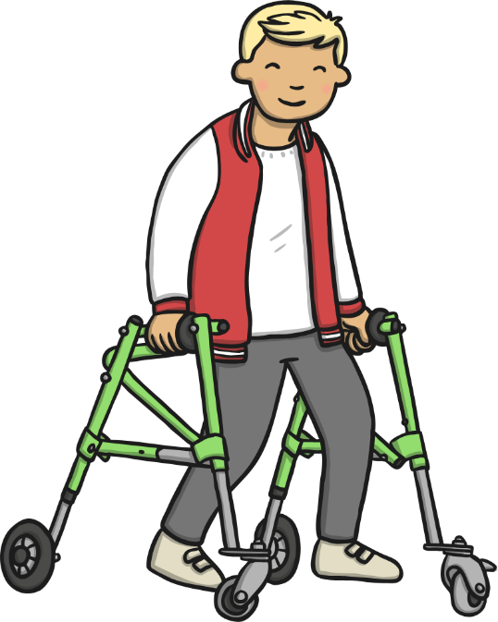
le cousin
la cousine

Slide 11
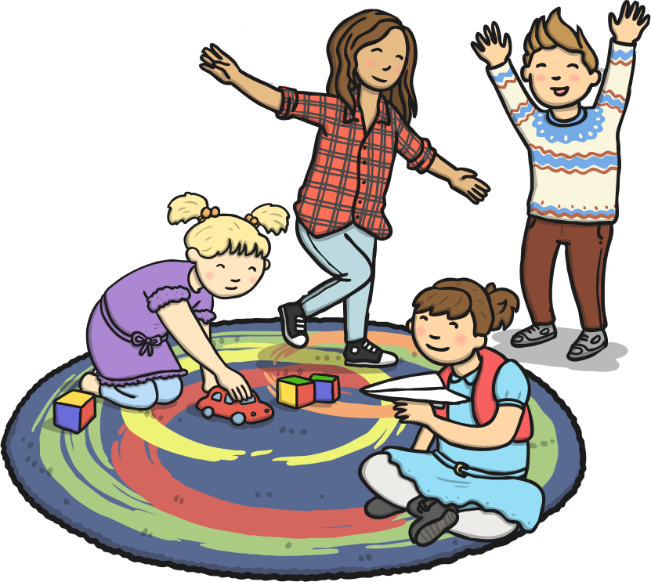
les neveux

Slide 12

ma mère

Slide 13
beau-père

Slide 14
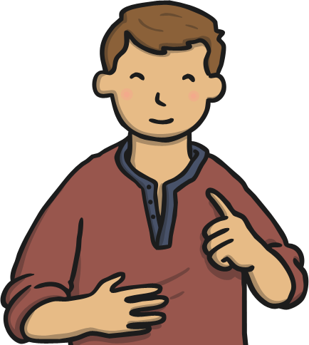
beau-frère

Slide 15
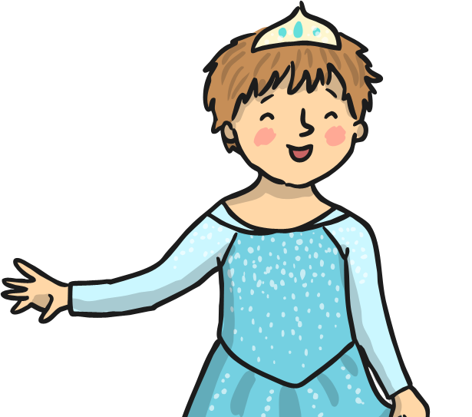
demi-soeur

Slide 16


